Slide 1
Skisser/bilder brukt i FKB-TraktorvegSti produktspesifikasjon og registreringsinstruks

Slide 2
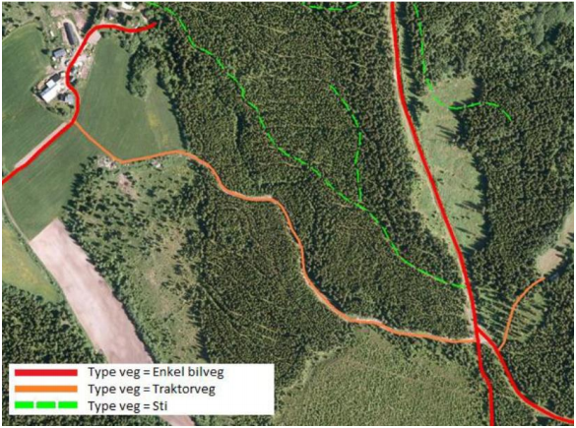
Typeveg (enkel bilveg fra Elveg 2.0, trakorveg og sti)

